Slide 1
CHỦ ĐỀ: Mạng máy tính và truyền số liệu
Mục tiêu của bài thực hành này là bắt và phân tích quá trình bắt tay 3 bước TCP bằng Wireshark Người thực hành: Trần Trọng Chinh

Slide 2
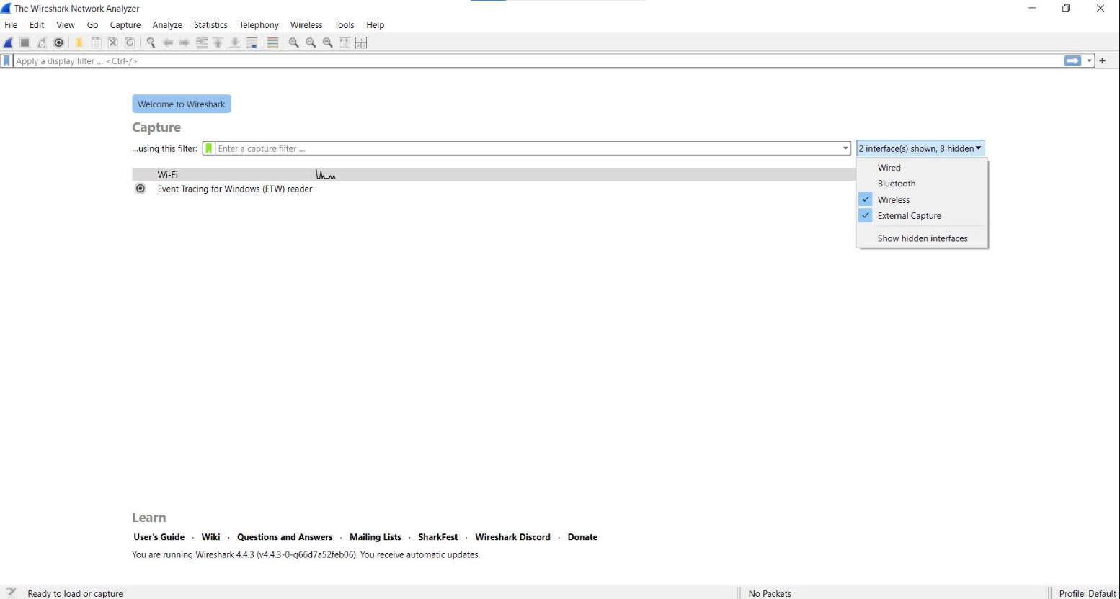
Bước 1: Mở Wireshark và bắt đầu thu thập gói tin
1.Mở Wireshark
2. Chọn card mạng đang sử dụng kết nối Internet (Wi-Fi hoặc Ethernet).

Slide 3
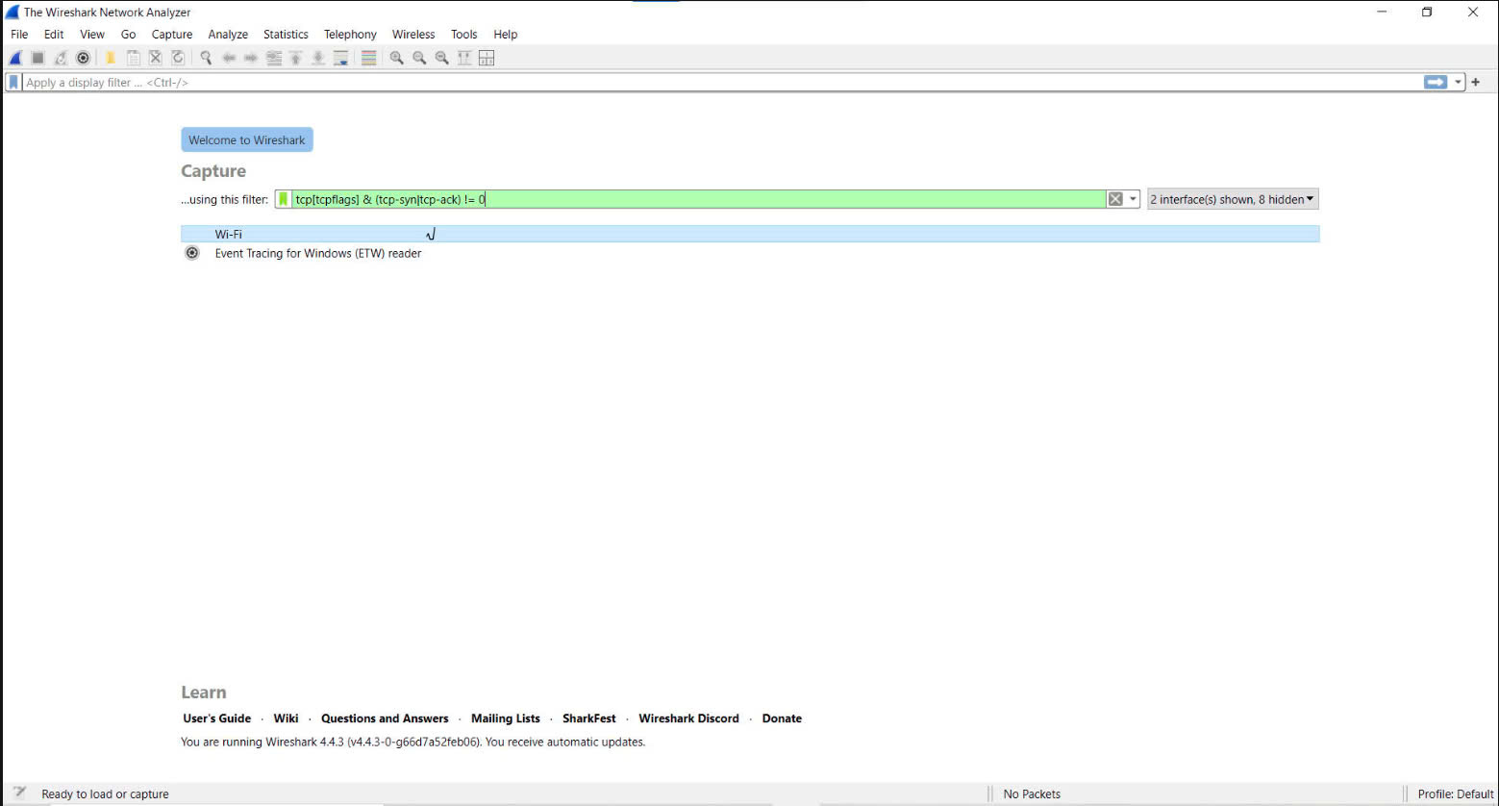
Bước 1: Mở Wireshark và bắt đầu thu thập gói tin
3. Nhập bộ lọc để chỉ hiển thị gói tin TCP liên quan đến quá trình bắt tay:
3.1. Nếu muốn lọc gói SYN hoặc ACK trong Capture Filter (ô nhập đ/k lọc), dùng cú pháp sau:
tcp[tcpflags] & (tcp-syn|tcp-ack) != 0

Slide 4
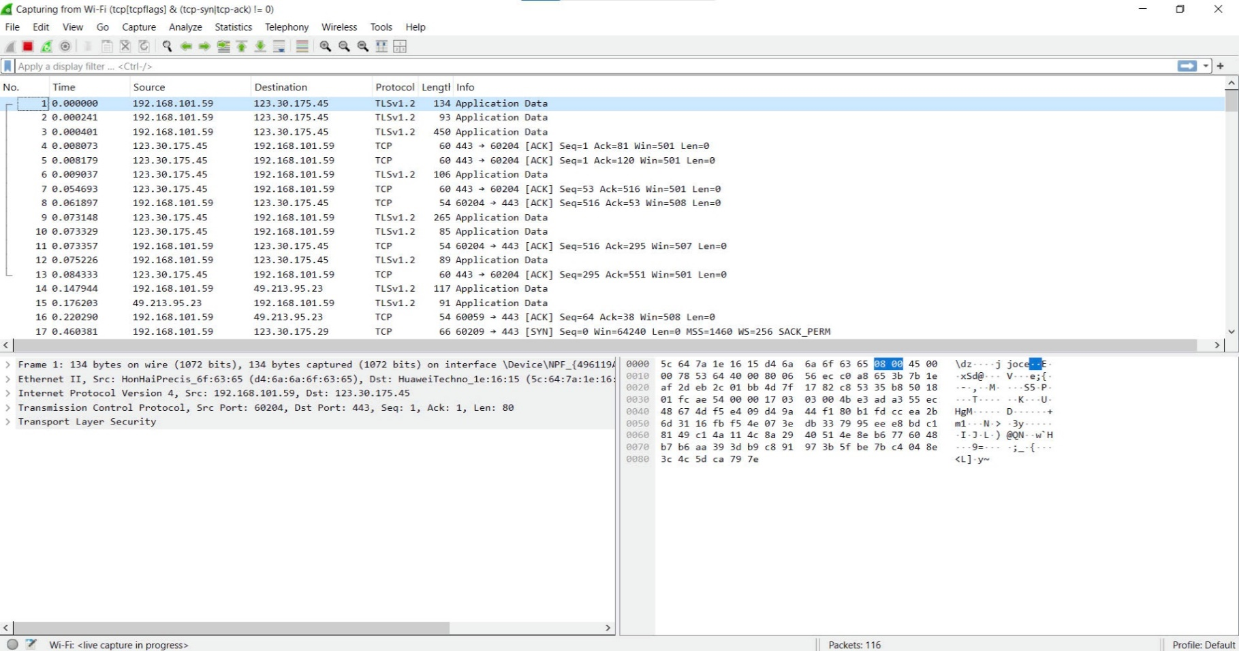
Bước 1: Mở Wireshark và bắt đầu thu thập gói tin
Ấn ENTER => KẾT QUẢ :

Slide 5
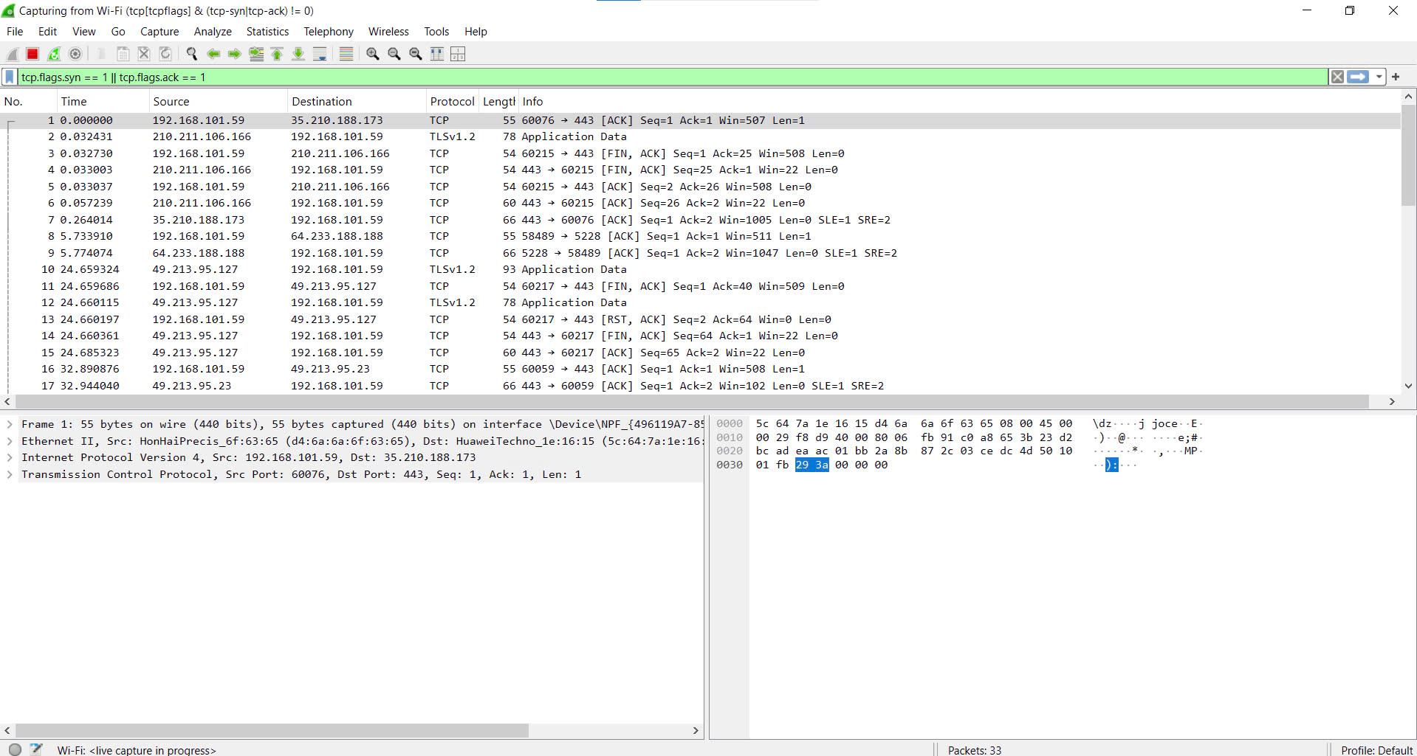
Bước 1: Mở Wireshark và bắt đầu thu thập gói tin
3.2. Nếu muốn lọc sau khi đã bắt gói tin (Display Filter), dùng cú pháp:
tcp.flags.syn == 1 || tcp.flags.ack == 1
Lưu ý: Display Filter chỉ hoạt động sau khi đã bắt gói tin xong.

Slide 6
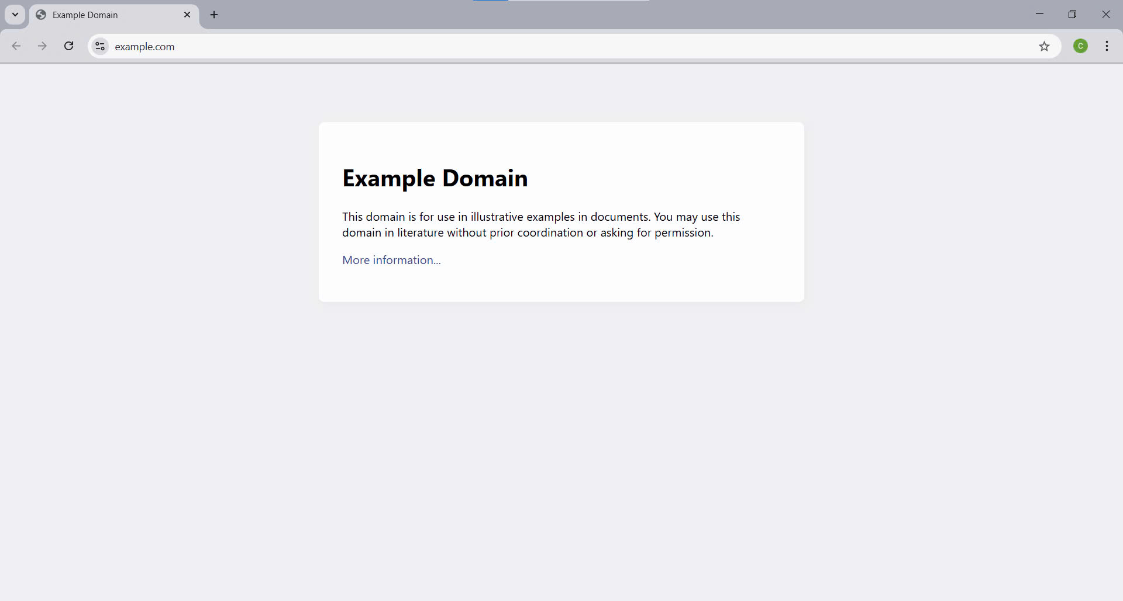
Bước 2: Khởi tạo kết nối TCP
Cách 1: Truy cập một trang web bằng trình duyệt
Mở trình duyệt và nhập một URL (ví dụ: http://www.example.com).
• Khi nhấn Enter, trình duyệt sẽ thực hiện kết nối TCP đến máy chủ web.

Slide 7
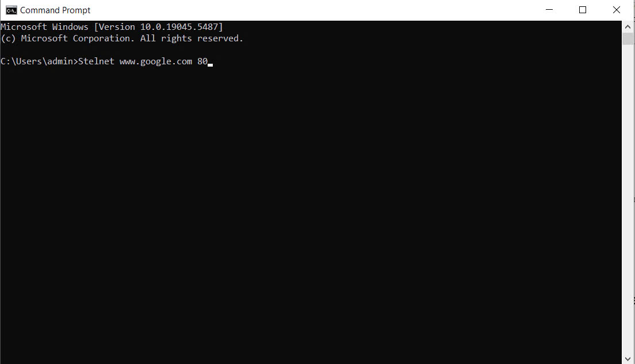
Bước 2: Khởi tạo kết nối TCP
Cách 2: Sử dụng telnet để kết nối đến một máy chủ
•Mở Command Prompt (Windows) hoặc Terminal (Linux/macOS).
•Nhập lệnh sau để mở kết nối TCP đến cổng 80 (HTTP) của Google
telnet www.google.com 80
Nếu telnet hiển thị Connected to www.google.com, nghĩa là kết nối TCP đã được thiết lập

Slide 8
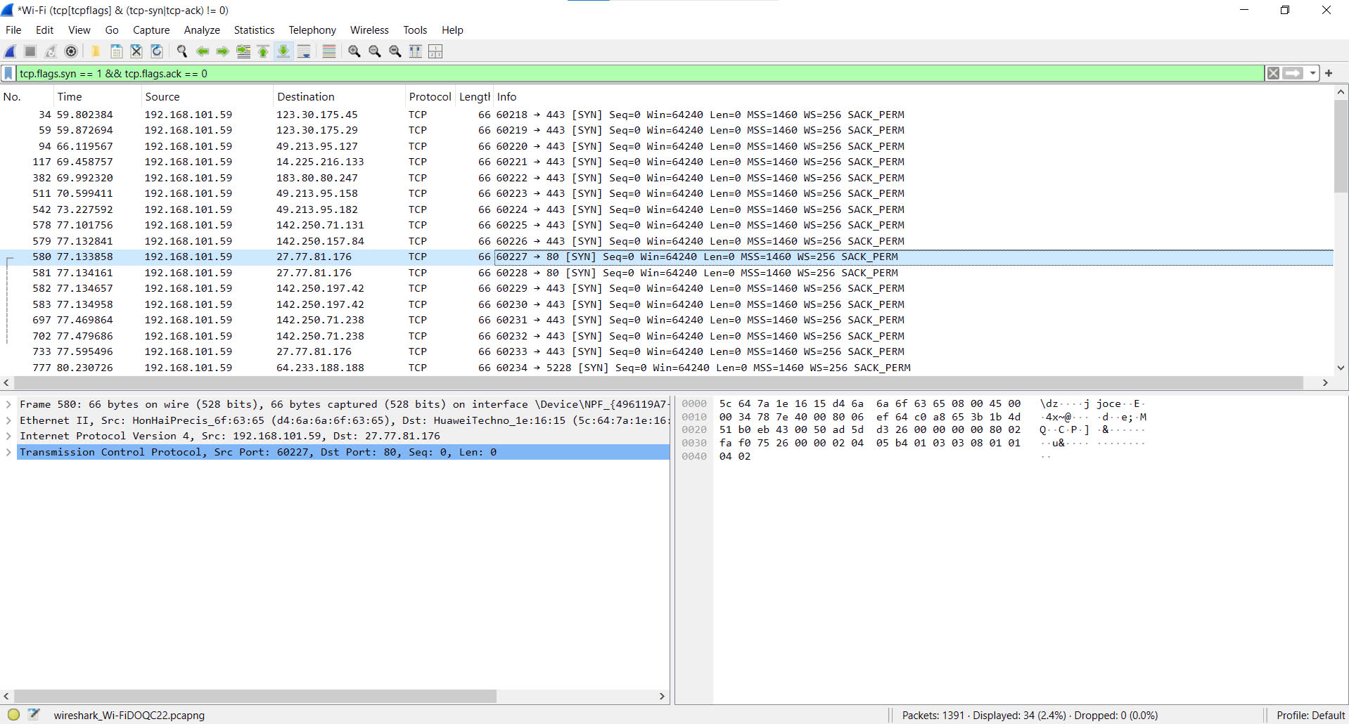
Bước 3: Phân tích gói tin trong Wireshark
Sau khi thực hiện một trong các bước trên, quay lại Wireshark và dừng thu thập gói tin. Nhấn Stop Capture (nút vuông đỏ) sau khi lệnh Telnet thực hiện xong. Chúng ta sẽ thấy một loạt gói TCP. Trong ô Display Filter, nhập bộ lọc sau để chỉ hiển thị gói SYN:
tcp.flags.syn == 1 && tcp.flags.ack == 0
Nhấn Enter, bạn sẽ thấy gói SYN đầu tiên được gửi từ máy của mình đến www.google.com

Slide 9
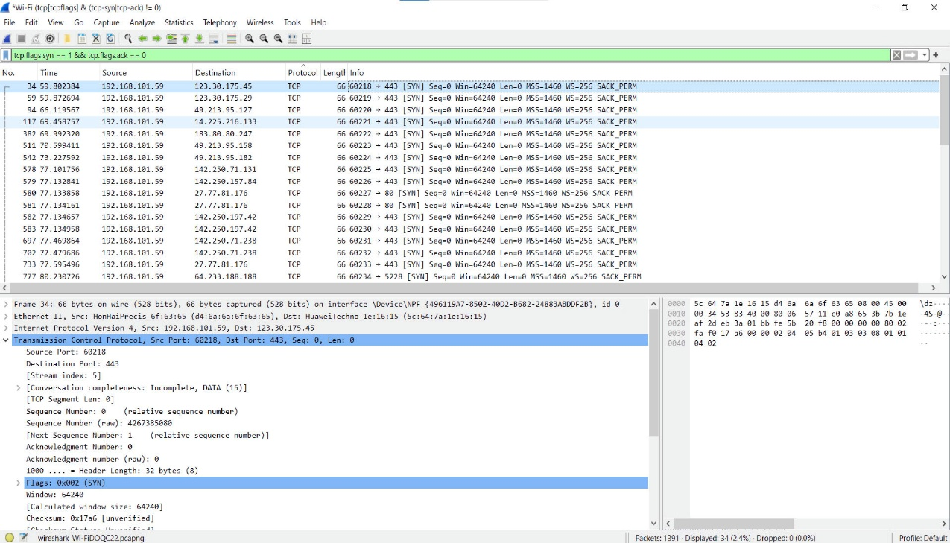
Bước 4: Phân tích gói SYN
Nhấp vào gói SYN để xem chi tiết. Trong phần Transmission Control Protocol (TCP), kiểm tra các thông tin:
Flags: SYN = 1, ACK = 0
Sequence Number: Một số ngẫu nhiên (ví dụ: x = 123456).
Source IP: IP của máy người dùng (Sender).
Destination IP: IP của Google (Receiver).
Source Port: Một cổng ngẫu nhiên (>1024).
Destination Port: 80 (HTTP).
Xác nhận đây là gói SYN khởi tạo kết nối TCP.

Slide 10
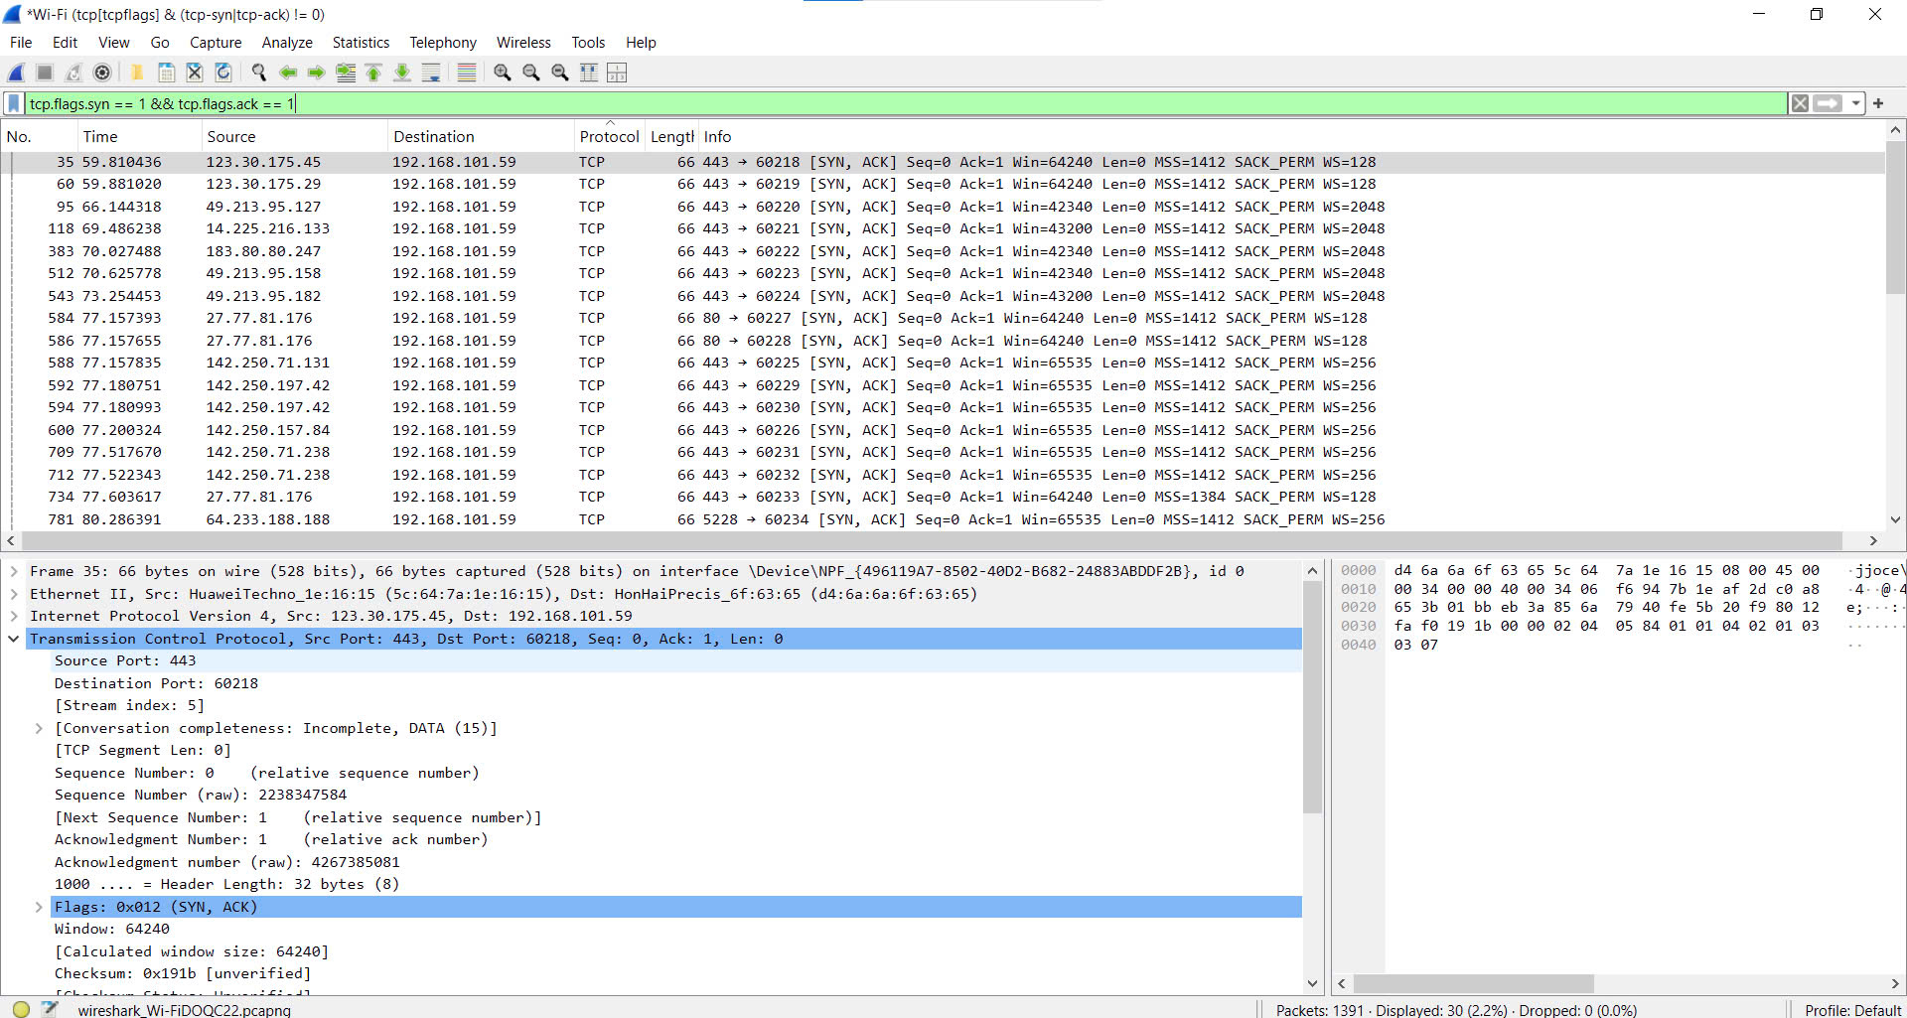
Bước 5: Tìm gói SYN-ACK và ACK để quan sát toàn bộ bắt tay 3 bước
Tìm gói SYN-ACK từ Google:
Nhập bộ lọc: tcp.flags.syn == 1 && tcp.flags.ack == 1
Kiểm tra: • Flags: SYN = 1, ACK = 1
• Acknowledgment Number: x + 1 (phản hồi từ Google).

Slide 11
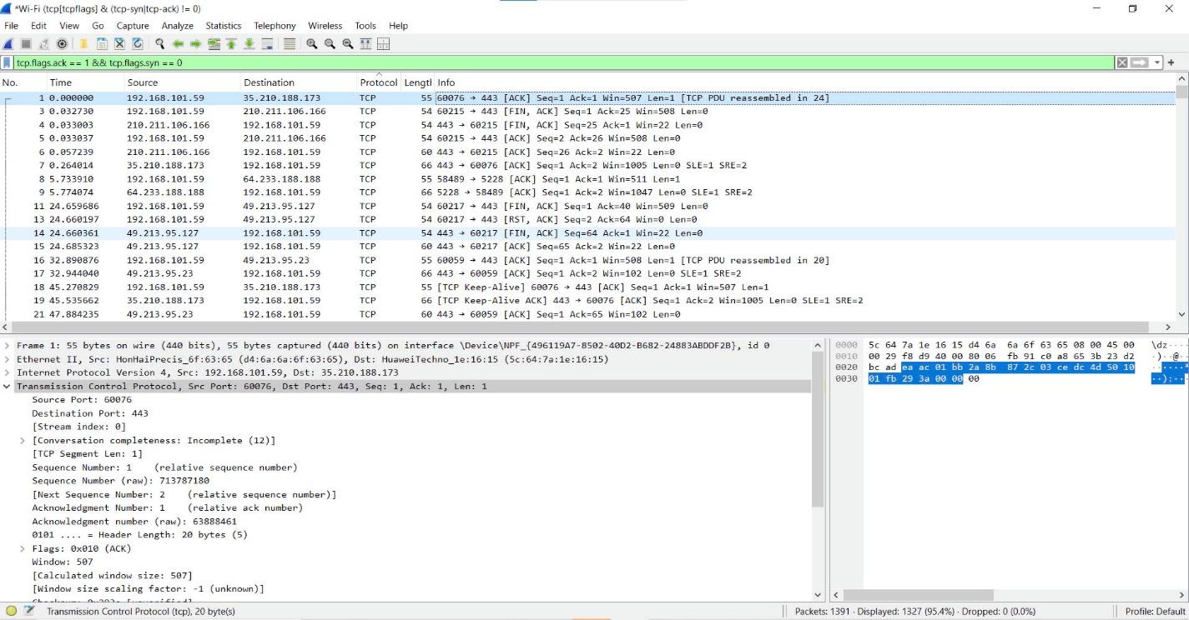
Bước 5: Tìm gói SYN-ACK và ACK để quan sát toàn bộ bắt tay 3 bước
Tìm gói ACK từ máy người dùng: tcp.flags.ack == 1 && tcp.flags.syn == 0
Kiểm tra: Flags: ACK = 1
Acknowledgment Number: y + 1 (phản hồi từ máy người dùng)

Slide 12
Tổng kết:
✔Chạy Wireshark trước khi thực hiện lệnh telnet www.google.com 80 để ghi lại gói SYN.
✔Dùng tcp.flags.syn == 1 && tcp.flags.ack == 0 để lọc gói SYN.
✔Dùng tcp.flags.syn == 1 && tcp.flags.ack == 1 để tìm SYN-ACK.
✔Dùng tcp.flags.ack == 1 && tcp.flags.syn == 0 để tìm ACK.
✔Bạn sẽ thấy toàn bộ quá trình bắt tay 3 bước TCP!
The end

